Slide 1
《操作系统原理》课件（模拟程序）
教材编著：汤小丹 等 （西安电子科技大学）
课件制作：杨晓东 卫琳 （郑州大学）
授课教师：卫琳

Slide 2
银行家算法
#include <stdio.h>
#include <stdlib.h>
#define MAX_PROCESS 50 // 最大进程数
#define MAX_RESOURCE 100 // 最大资源数
#define true 1
#define false 0
int Available[ MAX_RESOURCE ]; // 可用资源向量
int Max[MAX_PROCESS][MAX_RESOURCE]; // 最大需求矩阵

Slide 3
银行家算法
int Allocation[ MAX_PROCESS ][ MAX_RESOURCE ]; // 分配矩阵
int Need[ MAX_PROCESS ][ MAX_RESOURCE ]; // 最大需求矩阵
int Request[ MAX_PROCESS ][ MAX_RESOURCE ]; // 进程实际请求矩阵
int Work[ MAX_PROCESS ]; // 工作向量
int Finish[ MAX_RESOURCE ]; // 系统是否有足够资源
int p[ MAX_RESOURCE ]; // 安全序列

Slide 4
银行家算法
int Initial( );
int IsSafe( ); // 安全性算法
void Banker( ); // 银行家算法
int main()
{
int n;
printf("----程序开始执行 ----.\n");
Initial( );
IsSafe( );

Slide 5
银行家算法
Banker( );
printf("----程序结束 ----.\n");
return 0;
} // end main

Slide 6
银行家算法
int Initial( )
{
int i, j;
printf("请输入资源的种类： ");
scanf( "%d", &n );
printf("请输入系统可提供的各种资源的数量(共
%d个，用空格隔开)：\n", n );
for( j = 0; j < n; j++ )
{
scanf( "%d", &Available[ j ] );
}

Slide 7
银行家算法
printf("请输入进程的数目： ");
scanf( "%d", &m );
printf("\n请输入进程所需各种资源的最大
值。\n");
for( i = 0; i < m; i++ )
{
while( true )
{
printf("请输入进程P%d所需各种资源的最
大值(共%d个，用空格隔开)：\n", i, n );

Slide 8
银行家算法
for( j = 0; j < n; j++ )
{
scanf( "%d", &Max[ i ][ j ] );
if( Max[ i ][ j ] > Available[ j ] )
{
printf("你输入的进程P%d所需
第%d中资源的数量大于系统最大
拥有量！\n", i, j + 1 );
printf("请重新输入该组数据：" );
break;
}
}

Slide 9
银行家算法
if( j == n )
break;
}
}
printf("\n请输入进程已分配各种资源的数
量。\n");
for( i = 0; i < m; i++ )
{
while( true )
{

Slide 10
银行家算法
printf("请输入进程P%d已分配各种资源的
数量(共%d个，用空格隔开)：\n", i, n );
for( j = 0; j < n; j++ )
{
scanf( "%d", &Allocation[ i ][ j ] );
Need[ i ][ j ] = Max[ i ][ j ] –
Allocation[ i ] [ j ];
if( Need[ i ][ j ] < 0 )
{
printf("你输入的进程P%d已分配的
第%d中资源的数量大于最大需求
量！\n", i, j + 1 );

Slide 11
银行家算法
if( j == n )
break;
} // end if
} // end for
printf("\n由此可计算出目前可供分配的各种资源
的数量为：\n", n );
for( i = 0; i < m; i++ )
{
for( j = 0; j < n; j++ )
Available[ j ] -= Allocation[ i ] [ j ];
}

Slide 12
银行家算法
for( j = 0; j < n; j++ )
{
printf( "%d ", Available[ j ] );
}
printf( "\n" );
} // end initial

Slide 13
银行家算法
int IsSafe( ) // 安全性算法
{
int i, j, k, l = 0;
for( i = 0; i < n; i++ )
Work[ i ] = Available[ i ];
for( i = 0; i < m; i++ )
Finish[ i ] = false;

Slide 14
银行家算法
for( i = 0; i < m; i++ )
{
if( Finish[ i ] == true)
continue;
for( j = 0; j < n; j++ )
{
if( Need[ i ][ j ] > Work[ j ] )
break;
}

Slide 15
银行家算法
if( j == n )
{
Finish[ i ] = true;
for( k = 0; k < n; k++ )
{
Work[ k ] += Allocation[ i ][ k ];
}
p[ l++ ] = i;
i = -1; // 从头开始循环
}
}

Slide 16
银行家算法
if( l == m )
{
printf( "系统是安全的。\n" );
printf( "系统序列为:\n" );
for( i = 0; i < l - 1; i++ )
{
printf( "P%d -> ", p[ i ] );
}
printf( "P%d\n", p[ l - 1 ] );
return true;
}

Slide 17
银行家算法
printf( "系统是不安全的。\n" );
return false;
} // end IsSafe
void Banker( ) // 银行家算法
{
int i, j, k;
char again;

Slide 18
银行家算法
while( true )
{
printf( "\n请输入申请资源的进程号（整数，
从0开始）: " );
scanf( "%d", &k );
printf( "请输入进程%d新申请的各类资源的数
量（共%d个，用空格隔开）: \n", k, n );
for( j = 0; j < n; j++ )
{
scanf( "%d", &Request[ k ][ j ] );
}

Slide 19
银行家算法
for( j = 0; j < n; j++ )
{
if( Request[ k ][ j ] > Need[k][j] ||
Request[ k ][ j ] > Available[ j ] )
{
printf( "申请的资源无法满足。\n" );
break;
}
}

Slide 20
银行家算法
if( j < n )
{
printf( "\n要退出吗？ （ 是：y ，
否：其它键 ）\n" );
scanf( "\n%c", &again );
if( again == 'y' || again == 'Y' )
break;
else
continue;
}

Slide 21
银行家算法
for( j = 0; j < n; j++ )
{
Available[ j ] -= Request[ k ][ j ];
Allocation[ k ][ j ] +=
Request[ k ][ j ];
Need[ k ][ j ] -= Request[ k ][ j ];
}
if( IsSafe( ) == true )
{
printf( "分配成功。\n" );
}

Slide 22
银行家算法
else
{
printf( "不能进行分配。\n" );
for( j = 0; j < n; j++ )
{
Available[ j ] += Request[ k ][ j ];
Allocation[ k ][ j ] -=
Request[ k ][ j ];
Need[ k ][ j ] += Request[k][j];
}
}

Slide 23
银行家算法
printf( "要退出吗？ （ 是：y ，
否：其它键 ）\n" );
scanf( "\n%c", &again );
if( again == 'y' || again == 'Y' )
break;
}
} // end Banker

Slide 24
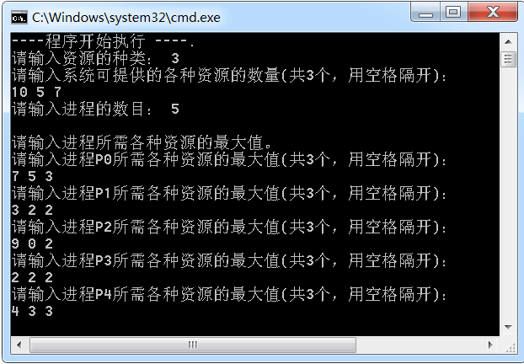
银行家算法
执行结果

Slide 25
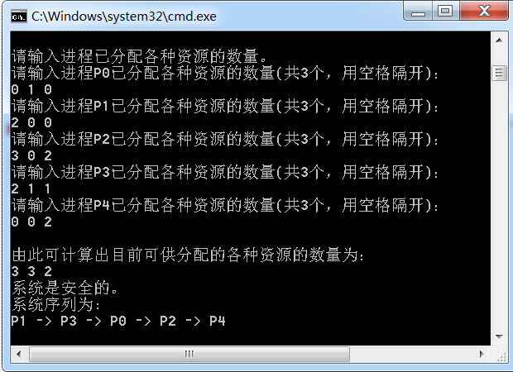
银行家算法
执行结果

Slide 26
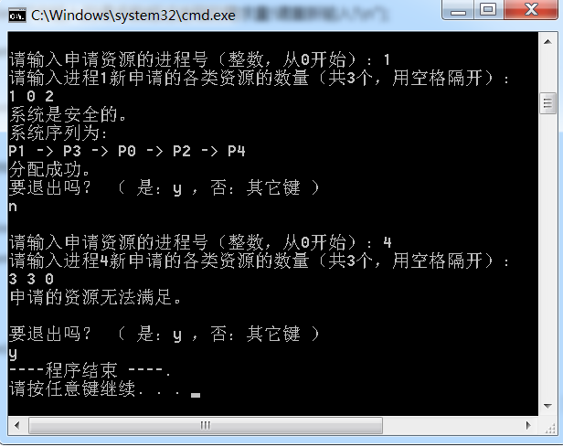
银行家算法
执行结果

